Slide 1
12, 2916 – 5th Avenue
Calgary, Alberta, T2A 6K4, Canada
Tél : + 1 (403) 243-3285, Fax : + 1 (403) 243-6199
E-mail : cawst@cawst.org, Site web : www.cawst.org
CAWST (Centre for Affordable Water and Sanitation Technology - Centre pour les Technologies d'Eau et Assainissement à Faible Coût) est un organisme à but non lucratif proposant des services de formation et de conseil aux organisations qui travaillent directement avec les populations des pays en développement n'ayant pas accès à l'eau potable et à un assainissement de base.
L'une des stratégies fondamentales de CAWST est de diffuser ces connaissances concernant l'eau, afin d'en faire un savoir courant. Ceci peut être réalisé, en partie, par le développement et la distribution gratuite de matériels d'éducation dans le but d'augmenter la disponibilité de l'information pour ceux qui en ont le plus besoin.
Le contenu de ce document est libre et sous licence Creative Commons Attribution Works 3.0 Unported. Pour voir une copie de cette autorisation, veuillez visiter : http://creativecommons.org/licenses/by/3.0, ou écrivez à Creative Commons : 171 Second Street, Suite 300, San Francisco, California 94105, USA.
Vous êtes libre de :
Partager - copier, distribuer et transmettre ce document.
Modifier – adapter de document
Sous les conditions suivantes :
Indication de la source. Vous devez indiquer que CAWST est l'auteur original de ce document. Veuillez aussi inclure notre site internet : www.cawst.org
CAWST publiera périodiquement des mises à jour de ce document. Pour cette raison, nous ne recommandons pas que vous proposiez ce document en téléchargement sur votre site web.
CAWST et ses administrateurs, employés, entrepreneurs et bénévoles n'assument aucune responsabilité et ne donnent aucune garantie en ce qui concerne les résultats qui peuvent être obtenus de l'utilisation des informations fournies.
Tenez-vous informé et obtenez du support :
Dernières mises à jour de ce document :
Autres ressources sur les formations et les ateliers
Support pour l'utilisation de ce document dans votre travail
CAWST fournit un tutorat et
un accompagnement lors de la mise en œuvre de ses enseignements
et outils de formation.

Slide 2
Mise en œuvre de la conservation et traitement d'eau à domicile

Slide 3
Attentes d’apprentissage
Détailler les trois composantes de la mise en œuvre : créer une demande pour le produit, fournir des produits et services, faire un suivi pour améliorer.
Décrire les rôles et les ressources humaines nécessaires au succès de la mise en œuvre.
Discuter de la nécessité d'obtenir des financements pour le programme.
Décrire les diverses approches utilisées par différents responsables de la mise en œuvre de projets.

Slide 4
Pourquoi certains projets de CTED ne parviennent-ils pas à atteindre leurs objectifs ?
Notes:
Soulignez le fait que le filtre biosable n'est ici pas utilisé pour traiter de l'eau, mais comme jardinière ! Pourquoi ?

Slide 5
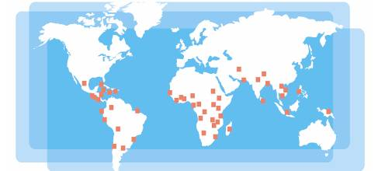
Cherchez les points rouges
Revue des 392 clients de CAWST dans 63 pays
Notes:
En faisant le bilan de nombreux articles relatifs à la mise en œuvre de projets et en s'appuyant sur des années d’expérience de travail avec plus de 350 organisations qui mettent en œuvre des projets a travers le monde, CAWST a montré que les projets de CTED mis en œuvre par de nombreuses organisations de par le monde, en utilisant des moyens divers, sont de véritables succès, de la réponse d'urgence jusqu’au développement à long terme.

Slide 6
Qu'avons-nous appris ?
La mise en œuvre de projets de CTED :
Est menée par des intervenants variés
Fait appel à différentes options de CTED
Utilise différentes de mise en œuvre
A des objectifs globaux variés
Pas de modèle standard de mise en œuvre !
Notes:
Les entités qui mettent en œuvre des projets d'assainissement environnemental peuvent être : des entrepreneurs locaux ; des clubs de bienfaisance ; des ONG locales, nationales ou internationales ; des société privées ; des gouvernements ; ou des organisations multilatérales.
Parmi les options de CTED, on trouve : filtration par des tissus, coagulants, filtres biosable, filtres en céramique, filtres à membrane, ébullition, SODIS, chloration, UV
Parmi les méthodes de mise en œuvre, on trouve : construction par la communauté, distribution gratuite, dispositifs entièrement subventionnés, approches d'entreprise, microcrédit, groupes de femmes, écoles
Les objectifs sont notamment : la réponse aux situations d'urgence, le développement à long terme, la santé, le développement économique, l’autonomisation des femmes.
Une revue des divers programmes de mise en œuvre à niveau mondial montre qu'il n'existe pas d'approche standard pour faire entrer la CTED dans les maisons.

Slide 7
Cadre de mise en œuvre
Financement de programme
Renforcement des capacités humaines
Création de la demande
Fourniture de produits et de services
Suivi
et amélioration
Notes:
Bien qu'il y ait des organisations très variées qui mettent en œuvre des projets avec des approches différentes, la majorité des programmes qui ont eu le plus de succès ont abordé soigneusement les composants suivants :
1. Création de demande pour la CTED
2. Fourniture des produits et des services de CTED nécessaires pour répondre a la demande
3. Suivi et l’amélioration continue de la mise en œuvre du programme
Le cadre intègre également deux elements de soutien qui sont essentiels pour la planification et la mise en œuvre des elements du programme avec succès :
4. Renforcement des capacités humaines
5. Assurer un financement durable pour le programme

Slide 8
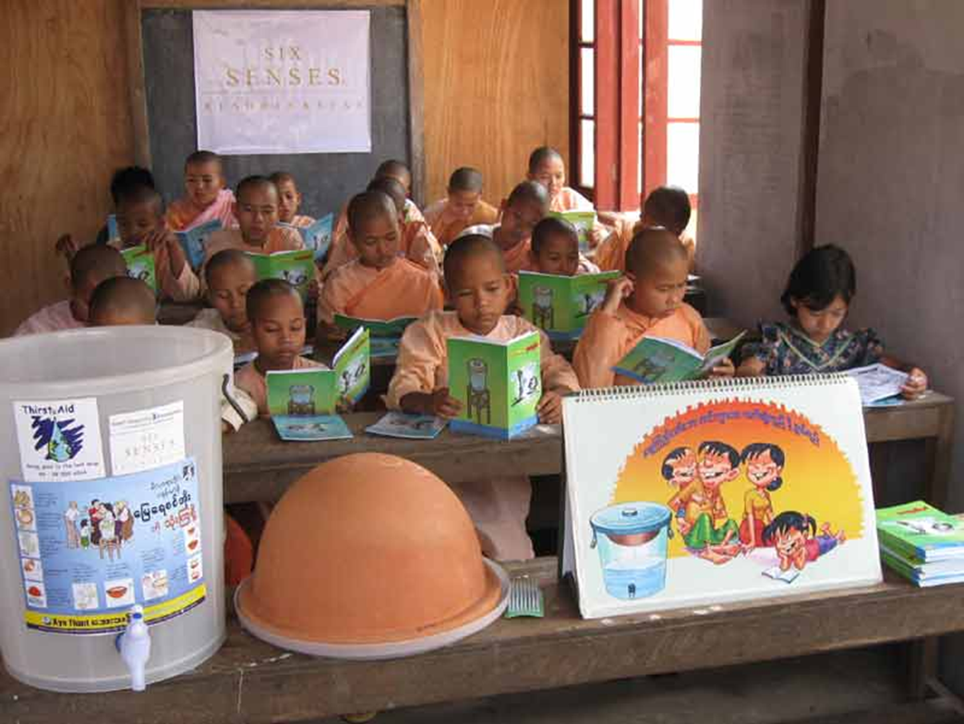
Créer et soutenir la demande
Filtres à pot céramique au Myanmar(Crédit : ThirstAid)
Notes:
Pourquoi : c'est essentiel pour qu’un nouveau comportement soit adopté sur le long terme.
Pour créer de la demande, il est nécessaire d'être conscient et formé pour convaincre les familles du besoin et des bénéfices de la CTED. Ainsi, la CTED devient désirée et convoitée par les familles. La demande existe lorsque les gens ont besoin et veulent la CTED, et qu'ils ont les moyens de l'apporter à leur domicile. Il est très important que les gens veulent et valorisent réellement la CTED ; cela garantit qu'elle sera utilisée sur le long terme.
En fin de compte, tous les programmes de mise en œuvre visent à réaliser un changement : augmenter le nombre de personnes qui ont accès à l'eau potable. Tout changement commence par l'adoption de nouvelles habitudes ; par exemple, traiter l'eau à la maison. Les organisations qui mettent en œuvre des projets ont des difficulté à changer le comportement des personnes, et donc à créer la demande pour la CTED — cela demande du temps, un investissement durable, et un ensemble de stratégies.
Comment : pilote ->comprendre les changements dans la population -> utiliser les résultats pour créer plus de demande et accompagner les utilisateurs
Étude de cas : Thirst Aid Myanmar
Points clés :
Leur campagne de promotion cible les gens qui ont les moyens de se payer des filtres céramique.
Ils proposent deux modèles de filtre : un pour la classe moyenne et un autre pour les pauvres qui ont un travail.
Le personnel de Thirst-Aid mène un programme de sensibilisation et d'éducation qui vise des publics variés, parmi lesquels des groupes de femmes, des écoles, des monastères, des orphelinats, des organisations communautaires, des ONG locales et des ONG internationales. Ils se rencontrent et font du suivi auprès des différents groupes aussi souvent que nécessaire.
Leur personnel utilise des outils éducatifs et des méthodes de communication variés, qui incluent des panneaux publicitaires, des affiches, des jeux, des tableaux à feuilles mobiles, des exercices pratiques, et des vidéos. Thirst-Aid conçoit la majeure partie de leurs supports éducatifs, avec la contribution de l’UNICEF. Le gouvernement soutient le programme en approuvant leur matériel éducatif avant son utilisation.
Thirst-Aid fournit une monnaie pour l'adhésion de la communauté, en délivrant aux bénéficiaires des Certificats de Connaissances lorsqu’ils valident leur programme d’éducation. Ces certificats servent de monnaie qui peut être utilisée plus tard pour l’achat de technologies de traitement d’eau à domicile.
Thirst-Aid souligne le fait que pour créer la demande, les filtres ne doivent pas être perçus comme des dons pour les pauvres. Ils doivent être commercialisés comme un produit désirable, facile à utiliser et efficace pour tous ceux qui ont besoin d’améliorer la qualité de leur eau.

Slide 9
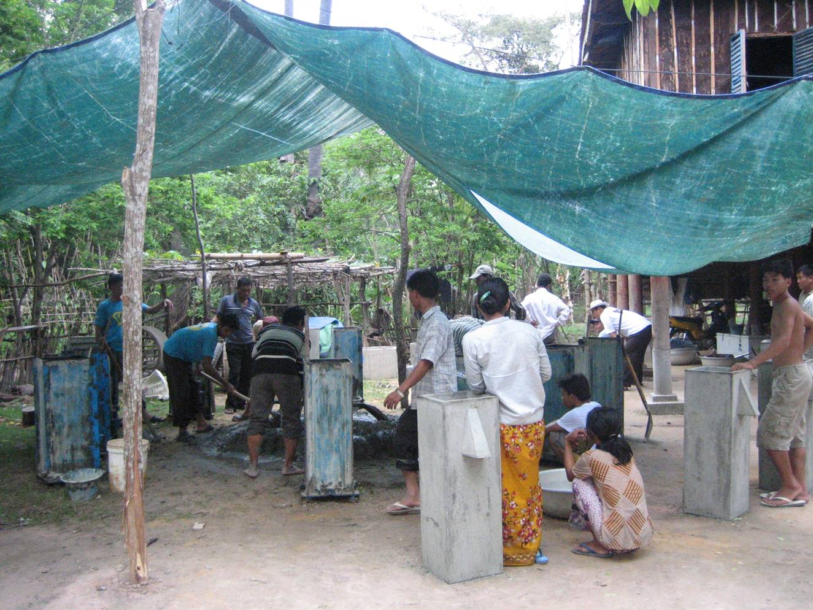
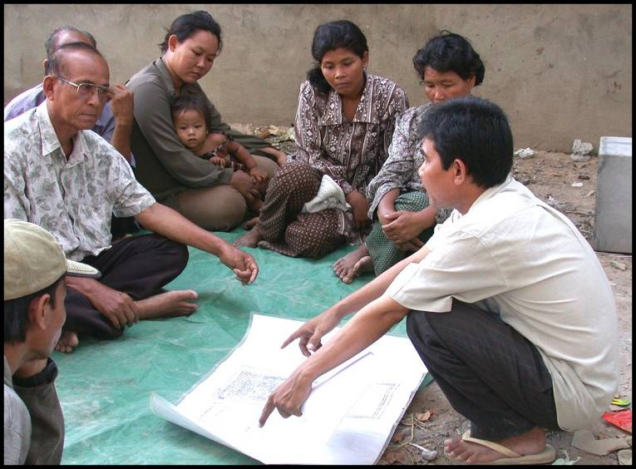
Fournir des produits et des services
Apprendre au sujet des filtres biosable
(Crédit : Clear Cambodia)
Construction des filtres biosable
(Crédit : Clear Cambodia)
Notes:
Pourquoi :
Pour garantir une utilisation appropriée et constante à long terme, il est nécessaire d'apporter aux familles bénéficiaires non seulement le produit de CTED, mais aussi un service de soutien. Elles ont besoin d’un interlocuteur pour le suivi, l’achat de pièces de rechange, et pour obtenir des réponses à leurs questions.
Cela demande de consacrer beaucoup plus d’efforts à la partie non matérielle, par rapport à ce qui a traditionnellement été fait dans le domaine de l’eau et l’assainissement.
Comment :
Déterminer la demande en biens de consommation durables et en services.
Déterminer comment les systèmes et réseaux existants peuvent être utilisés.
Installer de nouveaux systèmes si nécessaire.
Plusieurs organisations choisissent de mettre en œuvre un petit projet pilote pour mettre en place leurs procédés, pour apprendre de cette expérience et s’assurer du contrôle de la qualité du produit et des services avant d’augmenter la taille de leur programme.
Étude de cas : Clear Cambodia
Points clés :
Clear Cambodia embauche du personnel cambodgien pour fabriquer et distribuer des filtres biosable.
Leurs équipes mobiles transportent les moules et les outils nécessaires à la construction des filtres vers les sites de fabrication temporaires dans chaque village. L'équipe comporte des membres chargés de superviser la construction, de gérer les relations avec la communauté et d'éduquer les gens sur la santé. Ils passent plusieurs semaines dans le village jusqu’à ce que la demande soit satisfaite avant de se déplacer vers le village suivant.
La plupart des matériaux de construction se trouvent localement, mais le sable de filtration provient d'un site centralisé situé dans une province particulière. Cela permet de s’assurer du contrôle de la qualité. Il est transporté par camion vers les sites de fabrication temporaire.

Slide 10
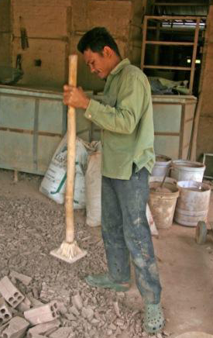
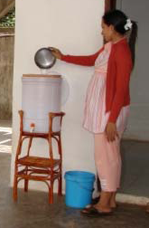
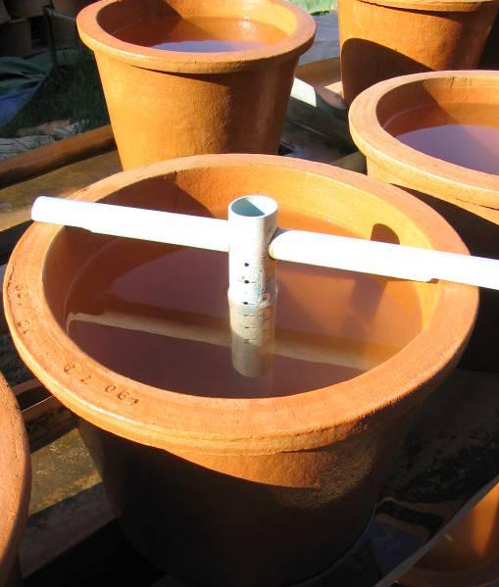
Suivi et amélioration
Procédé
Impact
Produit
Filtres à pot en céramique au Cambodge (Crédit : RDI Cambodia)
Notes:
Pourquoi : il est nécessaire de mettre en place un mécanisme de rétroaction pour améliorer le programme en permanence. C’est important de mesurer l’impact et la réussite d’un programme, notamment avant de passer à plus grande échelle.
Comment :
Suivre le processus, le produit et les impacts
S’assurer que les informations recueillies soient traitées et donnent lieu à des changements
Étude de cas : RDI, Cambodia
RDI a un programme de suivi qui garantit la qualité des filtres qu'ils fabriquent. Des essais de débit sont réalisés pour chaque filtre afin de s’assurer que le débit se trouve dans la fourchette de tolérance. Les éléments du filtre sont aussi examinés afin de déceler des fissures ou d’autres défauts à chaque étape de la production, et sont retirés du processus s’ils ne répondent pas aux exigences. La date, le numéro de série et le nom du fabricant sont marqués sur chaque filtre.
RDI suit aussi les filtres vendus, et retourne régulièrement dans la communauté pour réaliser des analyses sur les filtres et vérifier qu’ils fonctionnent encore correctement.
Leur méthode de fabrication et d’éducation a été développée sur une période de plus de 3 ans ; elle est révisée et améliorée en permanence.

Slide 11
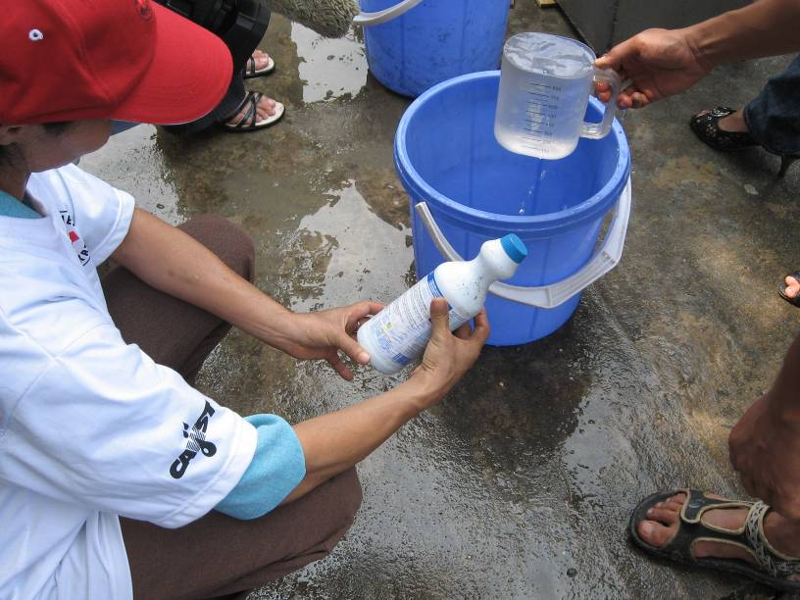
Renforcement des capacités
Développer la capacité des populations locales à répondre à leurs propres besoins
L'apprentissage est progressif et prend du temps
Des rôles variés :
Responsable de la mise en œuvre du programme
Promoteurs de la santé communautaire
Fabricants de produits
Formateur
Autres parties prenantes (donateurs, gouvernement, chercheurs)
Formation au Vietnam (Crédit : CAWST)
Notes:
Le développement des connaissances et des compétences des personnes est une partie du développement de la capacité organisationnelle nécessaire à la mise en œuvre. Un processus de développement des capacités avec validation des compétences peut être utilisé pour développer les capacités individuelles et celles de l'organisation. L’objectif final des programmes de CTED devrait être de renforcer les capacités des populations locales à satisfaire leurs propres besoins.
Des rôles variés sont nécessaires pour exécuter les programmes de CTED. Les rôles suivants peuvent être exécutés par une seule organisation ou être répartis entre plusieurs organisations :
Responsables de la mise en œuvre : individu ou organisation qui planifie et met en œuvre un programme de CTED.
Promoteurs de la santé communautaire : sensibilisent et éduquent les familles à l'importance de l'eau potable et des solutions de CTED.
Fabricants de produits : construisent et distribuent les produits de CTED
Formateurs : forment et conseillent les opérateurs de projets.
Autres parties prenantes : donateurs, gouvernement, universités et établissements éducatifs

Slide 12
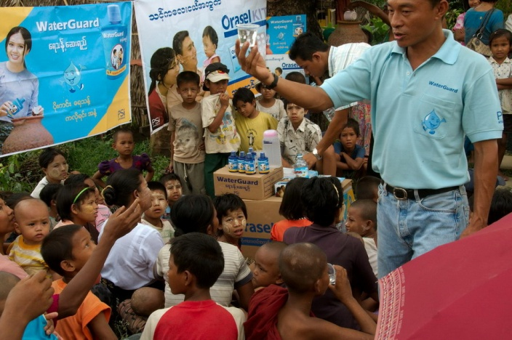
Financement de programme
Chlore WaterGuard au Myanmar (Crédit : PSI Myanmar)
Notes:
Pourquoi : le financement à long terme aide à sécuriser l’adoption à long terme
Comment :
Déterminer les coûts du programme, y compris la planification, la sensibilisation et l’éducation, la fabrication et la distribution du produit, le contrôle et l’évaluation
Déterminer la somme que les utilisateurs accepteront de payer
Déterminer l’écart entre cette somme et le coût réel
Mettre en place une stratégie permettant d'assurer un accès durable au financement ; des bailleurs de fonds différents peuvent être utilisés pour couvrir les coûts différents.
Étude de cas : WaterGuard, PSI Myanmar
Points clés :
Les domiciles payent 70% du coût du produit en zones rurales et 100% en zones urbaines et péri-urbaines.
Les fonds attribués par des donateurs internationaux couvrent : la fabrication, la distribution, la vente au détail, la promotion et l'éducation
Le gouvernement permet à WaterGuard de faire des publicités télévisées à prix réduit

Slide 13
Synthèse
Financement de programme
Renforcement des capacités humaines
Création de la demande
Fourniture de produits et de services
Suivi
et amélioration

Slide 14
Études de cas de mise en œuvre
Ajoutez du texte pour présenter les responsables de la mise en œuvre de projets que vous avez invités, ou les études de cas que vous allez voir.

Slide 15
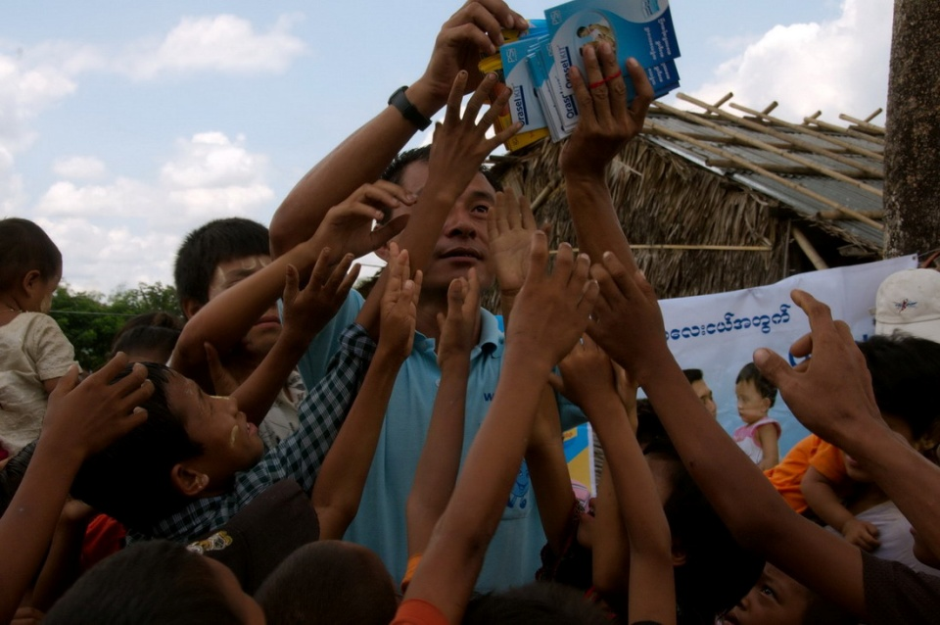
Créer une demande
Une activité ou un évènement ponctuels ne suffisent pas à changer les comportements.
C'est important pour les responsables de la mise en œuvre de projets : cela demande du temps, des investissements durables, et des stratégies variées
Chlore WaterGuard au Myanmar (Crédit : PSI Myanmar)
Notes:
Créer une demande au démarrage d'un programme est souvent beaucoup plus difficile que de la satisfaire. Cela demande d'éduquer et de convaincre les familles du besoin et des bénéfices de la CTED afin d'en faire un objet de désir et de convoitise pour les familles. Créer une demande pour la CTED est une tâche compliquée pour les responsables de la mise en œuvre de projets — cela demande du temps, un investissement durable, et un ensemble de stratégies.
L'expérience montre qu'un renforcement continu et positif est nécessaire pour transformer un comportement d'essai en habitude. Le changement de comportements n'est pas un évènement ponctuel ; au contraire, il s'agit d'un processus au cours duquel les gens progressent, mais il peuvent aussi rechuter et revenir en arrière. Les responsables de la mise en œuvre de projets doivent absolument comprendre que l'échec fait partie du processus de changement, et ne doivent pas céder à la frustration ni abandonner trop rapidement. Pour atteindre un changement de comportement, une motivation et un soutien permanents aux familles qui découvrent l'utilisation de la CTED et commencent à l'adopter au quotidien sont nécessaires. Cela suppose un engagement sans faille sur le long terme pour le programme.

Slide 16
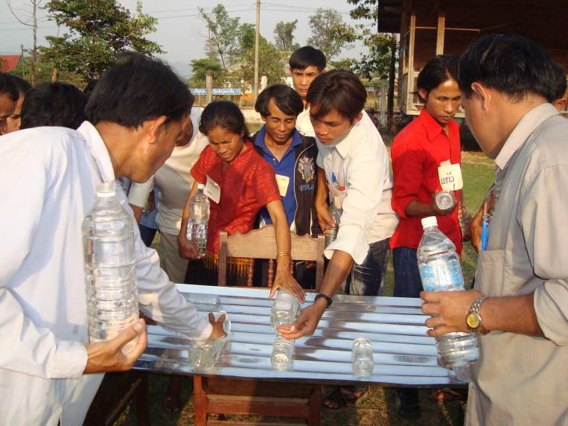
Comment créer une demande
Identifier la population cible
Choisir des options de CTED
Développer la prise de conscience et les connaissances
Mener des projets de démonstration
Faire intervenir des agences gouvernementales
Renforcer de manière positive
SODIS (crédit : EAWAG/SANDEC)
Notes:
Les projets de mise en oeuvre de CTED réussis suivent souvent les étapes suivantes pour créer une demande :
Identifier une population cible appropriée.
Sélectionner des options de CTED appropriées et réalistes.
Sensibiliser au fait que la CTED constitue une solution qui permet d'obtenir de l’eau potable, et éduquer les gens sur la relation entre l’eau et la santé.
Mener des projets de démonstration pour convaincre les personnes des avantages de la CTED.
Impliquer les agences gouvernementales pour donner de la crédibilité au CTED
Encourager les familles pour qu’elles continuent à utiliser la CTED.

Slide 17
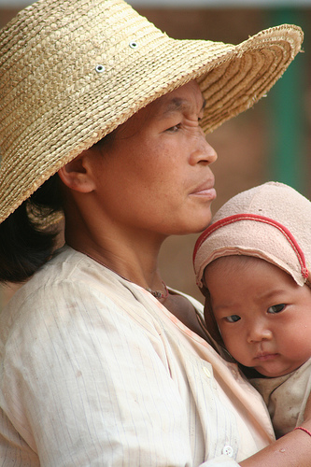
Identifier la population cible
Viser les succès initiaux en travaillant avec des familles qui adopteront probablement la CTED
Correspond aux capacités du programme
Plus facile de commencer là où les gens ont besoin et envie de CTED
Se concentrer sur les plus vulnérables :
Les enfants, les personnes malades (notamment celles atteintes du VIH/SIDA)
Ceux qui souffrent de diarrhées
Ceux qui utilisent l'eau de surface et des puits peu profonds
Ceux qui vivent dans une zone inondable
(Crédit : PSI Myanmar)
Notes:
Les responsables de la mise en oeuvre devraient identifier une population cible au cours de la phase de planification du projet. Ils ont des chances d'avoir des réussites initiales en travaillant avec les familles qui adopteront probablement la CTED, et cela fait partie des capacités de leur organisation.
Il est plus facile de commencer la mise en œuvre dans une zone où les gens ont déjà identifié par eux-même un besoin, et sont motivés pour adopter des comportements plus sains. Les responsables de la mise en œuvre de projets peuvent également se focaliser de manière stratégique sur les personnes les plus vulnérables face à l'eau non potable, à savoir ceux qui :
Ont des systèmes immunitaires faibles, comme les enfants de moins de cinq ans, les personnes malades (notamment celles qui vivent avec le VIH/SIDA), et les personnes âgées
Souffrent de diarrhées et d'autres maladies qui pourraient être évitées à l'aide de programmes d'eau, hygiène et assainissement
Utilisent de l'eau provenant de plans d'eau de surface ou de puits peu profonds, qui sont plus susceptibles d'être contaminés par des agents pathogènes
Vivent dans des zones à risque d'inondations, dans les zones où les conditions d'hygiène et d'assainissement sont médiocres, et dans zones de conflit ou d'urgence

Slide 18
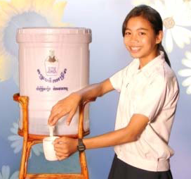
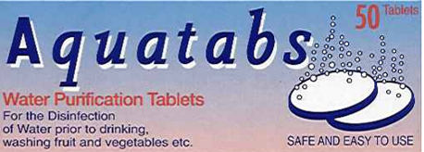
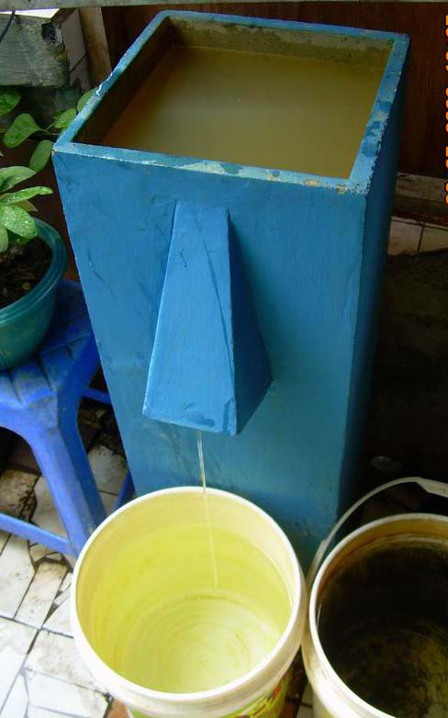
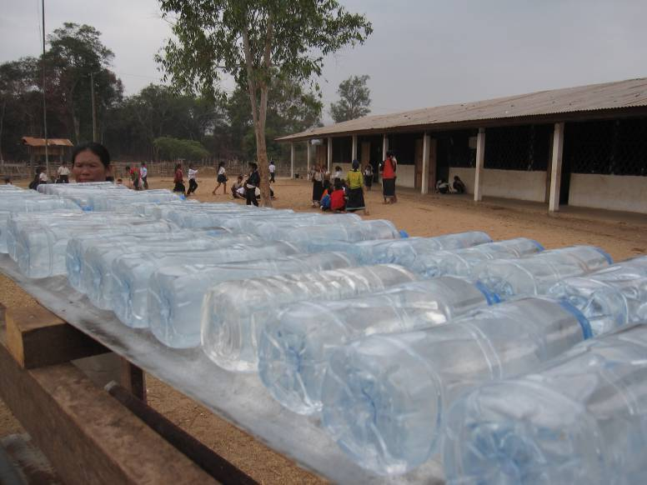
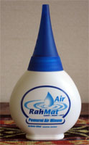
Choix des options de CTED
La majorité des organisations mettent en œuvre une seule option de CTED
Ressources et capacités limitées
Le fait d'impliquer les familles dans les prises de décisions améliore leur compréhension et leur motivation
Elles se sentent perdues s'il y a de trop nombreux choix
Pas d'action du tout
Notes:
La majorité des organisations choisit une seule option de CTED parmi toutes celles qui font partie de l'approche à barrières multiples. Cela est fréquemment du à leurs ressources et à leurs capacités limitées à proposer plus d'une option aux familles.
Les responsables de la mise en œuvre de projets prennent souvent leur décision en suivant les critères suivants, discutés dans le Module 2 :
Efficacité : est-ce que cette technologie fonctionne bien ?
Pertinence : la technologie est-elle adaptée à la vie quotidienne des personnes ?
Acceptabilité : qu’est-ce que les gens vont penser de cette technologie ?
Coût : quels sont les coûts pour la famille ?
Mise en œuvre : quels sont les besoins pour faire pénétrer cette technologie dans les maisons ?
On pense que la demande peut être augmentée en proposant plus d'options de CTED : par exemple, en permettant aux familles de choisir parmi un éventail de produits à différents niveaux de prix (WSP, 2002 ; UNICEF, 2008 ; Clasen, 2009). Généralement, plus les familles sont impliquées dans le choix de leur produits de CTED, mieux elles le comprennent, et plus elles sont motivées pour l'utiliser.
Les gens peuvent cependant être rapidement perdus s'il y a trop de choix. La difficulté à prendre une décision peut entrainer les gens à ne pas agir du tout et à continuer à boire une eau non potable. Les familles ont souvent besoin de quelqu'un pour les aider à prendre une décision, en leur suggérant un bon moyen de commencer. Certains responsables de la mise en œuvre de projets forment et éduquent les gens pour les aider à décider quelle option est la plus adaptée à leur situation.

Slide 19
Sensibiliser et apporter des connaissances pour agir
Motivation et demande
Promotion
Formation
Sensibilisation
Connaissances
Action
Notes:
Les responsables des projets doivent sensibiliser les gens et leur apporter des connaissances pour les motiver à agir. Au cours du processus de sensibilisation, de développement des connaissances et d'action, la promotion est utilisée pour sensibiliser et encourager les gens à apprendre sur l’eau potable et sur les options qui permettent de traiter l'eau. L’éducation permet de développer leurs connaissances sur les relations entre l’eau et la santé et sur les options de traitement de l’eau à domicile. La promotion et l’éducation sont nécessaires pour motiver les personnes à agir différemment et à intégrer ces systèmes de traitement de l’eau dans leur quotidien. Les efforts de promotion et d'éducation doivent être adaptés à la population ciblée.

Slide 20
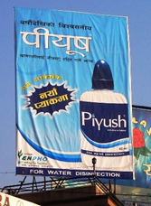
Promouvoir pour sensibiliser
Pour viser un large public
Utilise généralement les médias
Messages clés simples
Communication à sens unique
Chlore Piyush au Népal
(Crédit : ENPHO)
Notes:
Les activités promotionnelles visent généralement un large éventail de personnes, en considérant que les plus intéressées franchiront le pas. Les médias tels que la télévision, la radio, les journaux, les panneaux d'affichage publicitaire, le théâtre de rue, etc. se prêtent bien à ces activités. Les campagnes dans les médias se concentrent généralement sur quelques messages clés pour le grand public, tels que :
“L'eau polluée vous rend malade.”
“L'eau potable vous maintient en bonne santé.”
“Vous pouvez traiter l'eau polluée à la maison pour avoir de l'eau potable.”
Les campagnes médiatiques peuvent être très ponctuelles (par exemple, sensibiliser au cholera juste avant la saison des pluies) et atteindre un large public avec des moyens humains limités. Cependant, une campagne médiatique devrait être rapidement suivie par un projet éducatif pour encourager les gens à agir. Les médias seuls sont moins efficaces pour provoquer un changement à long terme car ils permettent seulement de communiquer dans un sens. De plus, ils risquent de n'atteindre que les familles les plus aisées, qui sont souvent les seules à posséder une télévision ou une radio (Namsaat, 2001).

Slide 21
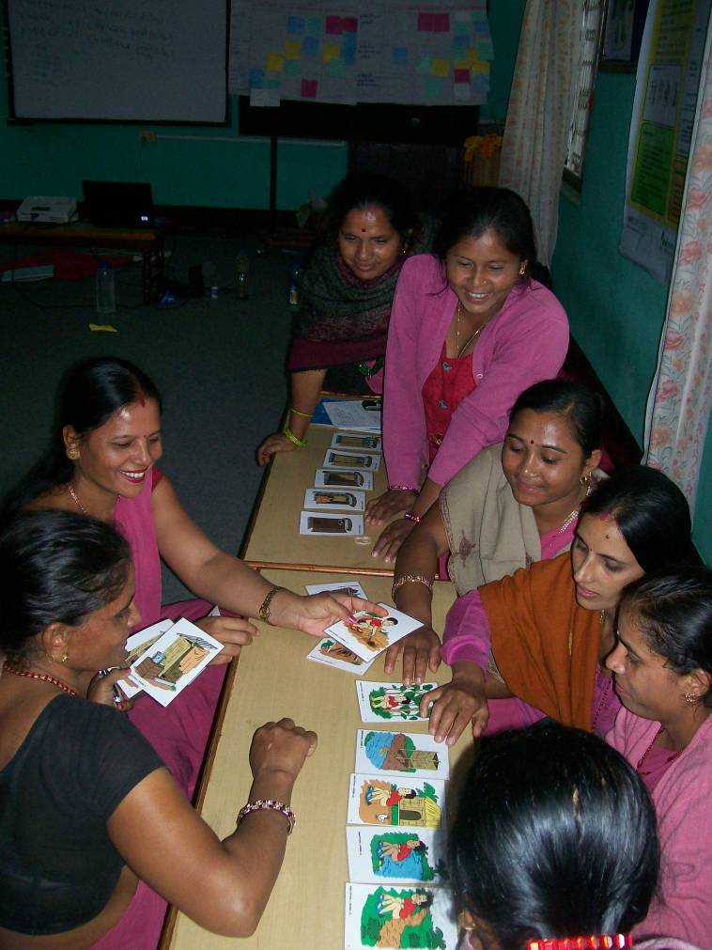
Apporter des connaissances
Les gens doivent savoir trois choses :
Pourquoi utiliser la CTED
Comment avoir accès à la CTED
Comment utiliser la CTED
Les promoteurs de la santé communautaire sont essentiels
Ils organisent des activités en groupes et en familles
Formation des promoteurs de la santé communautaire au Népal
(Crédit : CAWST)
Notes:
Les gens doivent être formés à trois choses de manière à commencer à traiter l'eau à domicile : pourquoi utiliser la CTED, comment avoir accès à la CTED, et comment utiliser la CTED.
Les promoteurs de la santé communautaire sont essentiels pour une mise en œuvre réussie, car ils expliquent aux familles pourquoi l'eau potable et la CTED sont nécessaires. Ce sont des personnes de la communauté qui sont respectées et en qui les gens ont confiance. Ces personnes aident à crédibiliser la CTED. Elles peuvent être des infirmières, des instituteurs, des dirigeantes de groupes de femmes, des dirigeants de la communauté, ou des anciens.
Des études montrent que les gens seront plus susceptibles de traiter l'eau s'ils comprennent la relation entre l'eau et la santé, et qu'elles ont des connaissances en eau potable (Kraemer and Mosler, 2010; Brown et al., 2007). Cependant, de très nombreuses personnes dans le monde ne comprennent pas le rapport entre l'eau et la santé. Les responsables de la mise en œuvre de projets rapportent que certaines croyances ou normes traditionnelles sont responsables d'une faible demande : par exemple, beaucoup de gens croient que la diarrhée n'est pas une maladie mais le résultat de pouvoirs surnaturels. D'autres responsables ont découvert que certaines personnes sont persuadées qu'elles sont immunisées à force de boire l'eau, et qu'elles n'ont pas besoin de la traiter (Heri et Mosler, 2008; Graf et al., 2008; Clasen, 2009).
C'est pourquoi il est fondamental de choisir les messages clés et les moyens de communication les plus appropriés pour faire appel aux croyances et à la motivation du public visé. Par exemple, les promoteurs de la santé communautaire peuvent organiser des visites à domicile et des réunions avec les groupes de femmes pour atteindre les mères, tandis que le théâtre de rue sera probablement plus efficace pour atteindre les pères et les jeunes.
Certains estiment que la communication de personne à personne consomme trop de ressources et n'est pas applicable à grande échelle, et qu'elle devrait donc être limitée aux zones qui ne peuvent pas être atteintes par les médias (Parker, 2009). Cependant, de nombreux responsables de projets considèrent que les réunions de groupes et les visites des promoteurs de la santé communautaire forment la stratégie la plus efficace pour éduquer les gens et les accompagner vers l'adoption de la CTED. L'acceptation, l'adoption et l'utilisation à long terme ont plus de chances de se produire ; de plus, cela aide à créer une éducation de "bouche-à-oreille" hors du cadre du projet, ce qui peut faire franchir un palier à l'impact.

Slide 22
Voir, c'est croire
Permettez aux gens de voir et de ressentir les bénéfices de la CTED par eux-mêmes
Les gens veulent ce que leurs voisins ont
Menez des projets de démonstration
Écoles
Cliniques
(Crédit : CAWST)
(Crédit : ThirstAid)
Notes:
Un projet de démonstration permet aux gens de voir et de ressentir les bénéfices de la CTED par eux-mêmes Mener un petit projet de démonstration au début d'un programme constitue une bonne stratégie pour les responsables de projets. Cela aide à générer de l'intérêt et à créer de la demande avant de faire franchir un palier au programme.
Les meilleurs endroits pour faire une démonstration sont généralement les instituts publics et communautaires, comme les écoles et les centres de santé. Ces endroits soulignent les qualités de meneurs d'hommes des responsables du programme et donnent de la crédibilité à celui-ci. C'est aussi le moyen pour les responsables de la mise en oeuvre de projets d'accéder aux plus vulnérables : les jeunes enfants et les malades.
L'efficacité de la CTED peut aussi être enseignée dans le cadre scolaire, et les professeurs peuvent être formés à l'eau potable, l'hygiène et la CTED afin de transmettre ces notions à leurs élèves. Lorsque les enfants comprennent l'importance de l'eau potable et connaissent les solutions disponibles, ils transmettent le message à leurs parents et encouragent le passage à l'action à la maison.
De même, les interventions dans les centres de santé peuvent être associées à la formation des professionnels de la santé, qui transmettent les informations à leurs patients et à leurs clients. Travailler avec les centres de soins permet d'atteindre directement les enfants de moins de cinq ans, qui sont les plus sujets aux diarrhées parfois mortelles, ainsi que les mères qui souhaitent améliorer la santé de leur famille.
Les systèmes de CTED sont généralement fournis gratuitement aux écoles et aux centres de soins. Une lettre d'accord ou un contrat permet de s'assurer que le personnel s'engage à utiliser et entretenir correctement les produits de CTED. Certains programmes fournissent également des systèmes de CTED aux enseignants et aux professionnels de santé pour leur domicile.
Voir, c'est croire
Les responsables de la mise en œuvre de projets témoignent du fait que lorsque les gens constatent les bénéfices que tirent leurs voisins de leur système de CTED, ils veulent la même chose pour eux. Une étude menée par Moser et al. en 2005 montre que plus une personne voit de gens utiliser le système SODIS, plus cette personne a de chances de l'utiliser elle-même. Clean Water for Haiti a commencé par installer des filtres biosable dans les écoles, les centres de santé, les églises et les maisons des chefs des communautés pour offrir une vitrine au système. Les gens ont pu constater par eux-mêmes que l'eau filtrée était de meilleure qualité, et qu'elle permettait d'améliorer la santé des gens. Grâce à cela, les gens ont adopté les filtres. A ce jour, plus de 10 000 personnes ont un filtre biosable installé, et la demande dépasse les capacités de l'organisation (Dow Baker et al., 2008).
Éduquer les communautés par l'intermédiaire des écoles et des centres de soins – chlore, Kenya
CARE-Kenya a mis en oeuvre une intervention consacrée à l'eau potable et à l'hygiène dans les écoles rurales. Ils fournissent aux écoles des récipients de stockage sûr, des WaterGuard (flacons de chlore), et des postes de lavage des mains. Une évaluation du programme a été conduite sur les connaissances des élèves et sur l'adoption par les parents de bonnes pratiques relatives à l'eau potable et à l'hygiène à la maison. Cette approche s'est montrée prometteuse en ce qui concerne la transmission des messages des élèves aux parents (O’Reilly et al., 2006 ; O’Reilly et al., 2008).
Dans le cadre d'une autre étude, les infirmières d'un centre de santé comportant une maternité ont été formées à la chloration à l'aide de WaterGuard et au lavage correct des mains. On leur a demandé de transmettre ces connaissances à leurs patients. A la suite de cette formation, un sondage a été mené auprès des patients : 76% d'entre eux ont témoigné avoir été formés à la fois à la chloration et au lavage des mains (Parker et al., 2006).

Slide 23
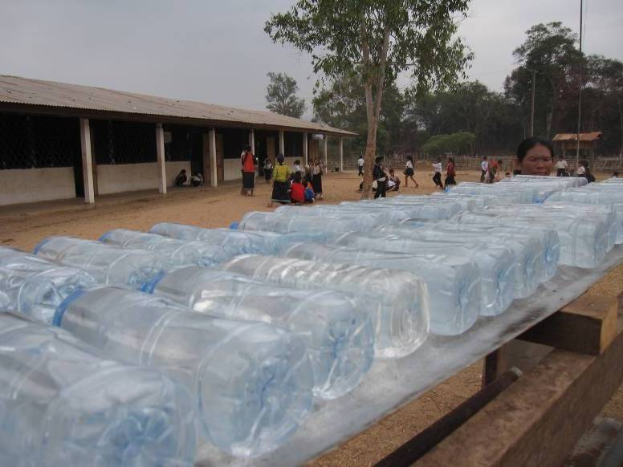
Faire intervenir le gouvernement
Un soutien gouvernemental aide à augmenter la demande
Il donne de la crédibilité à la CTED et au projet
Les responsables de la mise en oeuvre doivent être réactifs
SODIS
(Source : EAWAG/SANDEC)
Notes:
Une reconnaissance et un soutien de la part du gouvernement sont nécessaires pour augmenter la demande sur le long terme. Une approbation par des agences gouvernementales donne du crédit à la CTED et au projet
Les responsables de la mise en oeuvre doivent être réactifs et faire les démarches nécessaires pour intégrer tous échelons administratifs : local, régional et national. La CTED est transversale à plusieurs secteurs (tels que la santé, l'eau et l'assainissement, le développement rural et l'éducation), donc les responsables de tous ces domaines devraient être impliqués. Les former aux bénéfices de la CTED et leur montrer à quel point elle permet de renforcer leurs propres efforts permet d'impliquer des responsables gouvernementaux (Clasen, 2009).
Au Népal, le gouvernement est très actif en ce qui concerne la promotion de la CTED. Il coordonne le développement de supports de promotion de la CTED et la transmission des messages avec plusieurs organisations exécutantes. Le gouvernement du Laos travaille aussi de manière rapprochée avec les responsables de la mise en œuvre de projets pour promouvoir divers moyens de CTED, notamment faire bouillir l'eau, le chlore, SODIS, et le filtre biosable. Il propose aussi des formations s'implique dans la production de supports éducatifs en partenariat avec les responsables de la mise en œuvre de projets (SODIS, 2010).
Plusieurs gouvernements (notamment le Cambodge, l'Indonésie, le Népal et les Philippines) ont également rédigé des directives de CTED pour favoriser leur adoption et se porter garants de leur qualité.

Slide 24
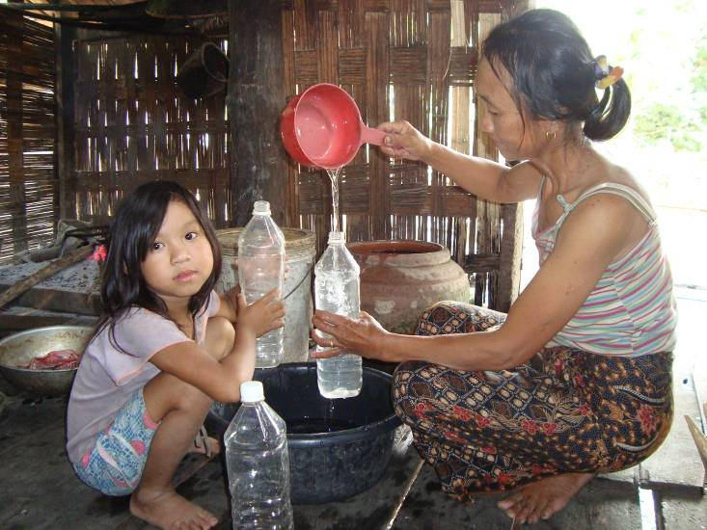
Renforcer de manière positive
Les familles ont besoin d'encouragements et de soutien lorsqu'elles commencent à pratiquer la CTED
C'est un défi de réaliser le suivi sur le long terme
Faire appel aux promoteurs de la santé communautaire
SODIS
(Source : EAWAG/SANDEC)
Notes:
Un renforcement positif est indispensable après l'introduction de la CTED à la maison. Les gens ont besoin d'encouragements et de soutien lorsqu'ils apprennent à intégrer la CTED à leurs activités quotidiennes. Ils ont souvent des questions ou ont besoin de rappels sur l'utilisation correcte et l'entretien de leurs systèmes de CTED.
L'une des principales difficultés pour les responsables de la mise en œuvre de projets est de faire un suivi régulier auprès des familles afin de constater et encourager la pratique de la CTED. De nombreux responsables de la mise en œuvre de projets ont fait appel avec succès aux promoteurs de la santé communautaire pour appuyer leurs messages clés. Les promoteurs de la santé communautaire rendent visite aux familles et organisent des activités de groupe pour aider les gens à traiter leur eau, résoudre les problèmes et répondre aux questions.
Besoin de renforcement en continu – SODIS, Bolivie
Une étude de SODIS en Bolivie montre que le changement d'habitudes existantes et le développement de nouveaux comportements est un processus long et compliqué. Cette étude recommande un suivi régulier auprès des nouveaux utilisateurs pendant une durée relativement longue pour soutenir la pratique du SODIS (Moser et al., 2005).

Slide 25
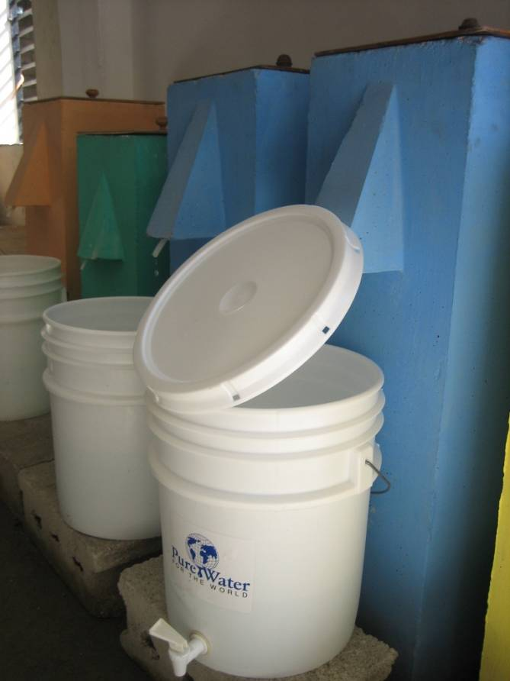
Fournir des produits
Produits consommables
Doivent être constamment renouvelés
Coûts récurrents, généralement pas de coût d'investissement
Produits durables
Achats occasionnels ou uniques
Coûts d'investissement relativement élevés, coûts récurrents minimes
Besoin de fournir des récipients hygiéniques de conservation de l'eau
Filtres biosable en Haïti
(Crédit : CAWST)
Notes:
L'accessibilité et la disponibilité sont deux points clés à prendre en compte pour assurer la fourniture de produits de conservation et traitement de l'eau à domicile. Les récipients hygiéniques de conservation de l'eau sont des produits essentiels, qui doivent être fournis aux familles.
Les moyens de CTED peuvent être distingués entre produits consommables et produits durables ; les produits de ces deux catégories requièrent des stratégies de mise en œuvre différentes pour les rendre accessibles et disponibles.
Les produits consommables tels que l'alun et le chlore doivent être renouvelés de manière régulière et continue (par exemple chaque semaine ou chaque mois) Ainsi, ils représentent des coûts récurrents, mais généralement pas de coût d'investissement
Les produits durables sont un achat occasionnel ou unique (par exemple les éléments d'un filtre à céramique doivent être remplacés tous les 1 à 2 ans, les filtres biosable peuvent durer toute une vie) Ils représentent un coût d'investissement relativement plus élevé que les produits consommables, mais des coûts récurrents minimaux.

Slide 26
Accessibilité des produits
Les coûts d'investissement et récurrents doivent être abordables.
Pas de subventions pour les coûts récurrents, les familles doivent pouvoir les assumer de manière continue et à long terme
Il peut être nécessaire d'attribuer des subventions pour les coûts d'investissement
Partage du coût, les familles doivent participer à une certaine hauteur
Construction des filtres biosable au Cambodge
(Crédit : Clear Cambodia)
Notes:
Les coûts d'investissement comme les coûts récurrents doivent être abordables. De nombreux programmes ciblent les pauvres car ce sont souvent ceux qui tirent le plus de bénéfice de la CTED. Par conséquent, les coûts d'investissement comme les coûts récurrents doivent être abordables pour les pauvres, particulièrement ceux qui vivent avec 1 à 2 dollars par jour.
La plupart des acteurs sont d'accord avec le postulat que pour qu'un programme soit durable, les coûts récurrents ne devraient pas être subventionnés. Les familles doivent être capables d'assumer la totalité des coûts d'achat des produits consommables de manière continue et à long terme. Dans le cas des produits durables, les gens devraient être capables de payer pour les coûts récurrents liés au remplacement de certaines pièces et au fonctionnement et à l'entretien continus.
Le coût en capital des produits durables peut nécessiter des subventions afin de les rendre accessibles aux pauvres. Les coûts initiaux élevés des produits durables, tels que le filtre biosable, rend généralement ceux-ci inabordables pour les familles pauvres. De la même manière que pour d'autres projets d'infrastructures, une forme de partage des coûts est généralement nécessaire.
La majorité des responsables de projets recommande que les familles contribuent d'une certaine manière à l'achat initial de produits durables. L'expérience montre que les gens sont plus conscients de la valeur de leurs systèmes de CTED et les utilisent plus sur le long terme lorsqu'ils en ont payé une partie. Une distribution gratuite n'est pas recommandée.
Différents modes de fonctionnement ont émergé et permettent aux pauvres de participer aux coûts d'investissement. Les bénéficiaires participent souvent en nature, en apportant une main d’œuvre bénévole pour la construction ou le transport, ou en fournissant des matériaux locaux. On peut aussi proposer aux familles de payer en plusieurs fois, plutôt que de payer le coût total d'installation d'un coup.
Les institutions de microcrédit peuvent également jouer un rôle utile dans le financement des coûts d'investissement de produits de CTED durables. Des projets pilotes de microcrédit en Inde montrent que près de 100 % des sommes prêtées pour l'achat de filtres à des populations à faible revenu sont remboursées. Cela rend ces filtres accessibles aux pauvres, alors qu'ils sont normalement réservés à la classe moyenne. L'eau potable aide à réaliser des économies et limitant les maladies et en améliorant la productivité, ce qui aide à rembourser les emprunts. Malgré cette réussite, l'accès aux petits prêts pour des produits non générateurs de revenus (comme les systèmes de CTED) reste limité. Il est important que les responsables de la mise en œuvre de projets qui souhaitent faire appel au microcrédit sensibilisent ces institutions aux bénéfices de la CTED (IFC, 2009).
Investissement d'une famille dans la CTED – filtres biosable, Cambodge
Les filtres biosable sont subventionnés par HAGAR au Cambodge pour aider ceux qui ne peuvent pas en acheter un au plein tarif. Les familles payent un montant nominal et participent à la construction et au transport de leurs filtres chez eux. Ainsi, les gens s'investissent personnellement et HAGAR observe un taux d'adoption élevé pour les plus de 55 000 filtres biosable qu'ils ont installés dans le pays.

Slide 27
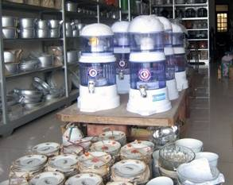
Disponibilité des produits
Une chaîne d'approvisionnement est nécessaire pour assurer la disponibilité des produits de CTED et répondre à la demande
Pièces de rechange
La complexité dépend de nombreux facteurs
Type de produit, disponibilité des matériaux localement, transport, durée de conservation, échelle
Nombreuses stratégies de production et de distribution
Cela peut être fait par une ou plusieurs organisations
Notes:
Une chaîne d'approvisionnement est nécessaire pour assurer la disponibilité des produits de CTED et répondre à la demande Les responsables de la mise en œuvre de projets doivent prendre en compte la manière dont le produit va être fabriqué, emballé, distribué et à quel prix il sera vendu (le recouvrement des coûts et le financement sont abordés plus en détail en Section 4). La complexité de la chaîne d'approvisionnement dépend de nombreux facteurs, notamment :
Type de produit de CTED (durable ou consommable)
Disponibilité des matériaux et de la main d’œuvre localement
Force du secteur privé
Transport
Durée de conservation
Assurance de qualité
Echelle et capacité du programme
Les consommables requièrent une chaine d’approvisionnement ininterrompue et à long terme. La durée de conservation des produits et l'assurance qualité sont des facteurs critiques à prendre en compte lors de la production et la distribution de consommables. Par exemple, les consommables qui ont une durée de conservation courte comme le chlore doivent de préférence être produits localement et distribués en circuit court. A l'inverse, les produits à durée de conservation longue, tels que les Aquatabs® ou Pur®, se prêtent à une production internationale et à une distribution globalisée.
Les produits de CTED durables sont généralement plus adaptés à une production locale. Les filtres biosable comme les filtres à céramique peuvent être fabriqués localement à l'aide de matériaux disponibles localement. Ils sont produits selon des processus bien établis, ce qui permet de les fabriquer en respectant des normes cohérentes d'une communauté à l'autre, à des coûts inférieurs à ceux de filtres importés. De plus, ces produits sont difficilement transportables sur de longues distances, à cause de leur poids ou de leur fragilité ; il est donc préférable de les produire aussi près que possible des utilisateurs.
Des rôles variés sont nécessaires pour mettre en œuvre une chaîne d'approvisionnement. La production et la distribution peuvent être exécutées par une seule organisation ou être répartis entre plusieurs organisations. L'organisation qui met en œuvre le programme doit d'abord décider de quelles parties de la chaîne d'approvisionnement elle va se charger, et quelles parties seront gérées par d'autres organisations ou des entreprises privées. Nous considérerons la construction et la distribution séparément dans les sections suivantes.
Distribution :
Les organisations qui mettent en oeuvre des produits de CTED ont de nombreuses stratégies de distribution. En fonction de la force du secteur privé, certaines organisations choisissent de distribuer leurs produits dans le commerce, notamment en boutique ou en pharmacie. D'autres le font par des moyens moins traditionnels, tels que des groupes de volontaires dans les communautés ou des équipes de vente mobiles. Dans certains programmes, les familles doivent acheter leurs produits de CTED directement à l'usine ou à l'organisation responsable de la mise en oeuvre.

Slide 28
Fabrication
Faire ou faire faire ?
Peut être fait soi-même pour un meilleur contrôle
Cela peut nécessiter des compétences, de la formation, plus de trésorerie et de ressources humaines
Il est possible d'acheter les produits à d'autres organisations ou au secteur privé
Produits locaux ou importés ?
Le responsable de la mise en oeuvre peut toujours être impliqué
Production centralisée ou décentralisée ?
Presse pour filtres à céramique
au Cambodge (crédit : RDI)
Construction de filtres biosable au Cambodge (crédit : Clear Cambodia)
Notes:
Les responsables de la mise en oeuvre qui font de la construction et de la distribution eux-mêmes gardent plus de contrôle sur la qualité du produit car ils supervisent la totalité du processus, depuis le départ jusqu'à l'installation dans la maison. Cependant, cela peut demander des compétences spéciales et une formation, et plus de trésorerie et de ressources humaines.
Les responsables de la mise en oeuvre qui fabriquent eux-mêmes doivent décider s'ils choisissent une production centralisée ou décentralisée. Par exemple, RDI au Cambodge utilise une usine centralisée de production de filtres à céramique, et les distribue dans tout le pays. A l'inverse, HAGAR fait appel à un modèle décentralisé pour construire ses filtres biosable. Leurs équipes mobiles transportent les moules et les outils vers le site de fabrication temporaire dans le village. L'équipe y reste plusieurs semaines jusqu’à ce que la demande soit satisfaite avant de se déplacer vers le village suivant.
Si l'organisation qui distribue les produits de CTED décide d'acheter ceux-ci à une autre organisation ou à une entreprise privée, alors elle doit se poser la question d'acheter des produits fabriqués localement ou provenant d'entreprises nationales ou internationales.
Tirer parti des ressources d'entrepreneurs locaux ou d'autres organisations peut être bénéfique à différents niveaux :
Approvisionnement régulier
Moins de dépendance à l'importation
Création d'emplois et soutien à l'économie locale
Certaines organisations ont éprouvé des difficultés et passé beaucoup de temps lors des premières étapes de leur collaboration avec des entreprises locales. Mais en fin de compte, elles expliquent que c'est essentiel pour la durabilité et la rentabilité du programme.
Des fabricants régionaux et internationaux réputés, tels que Medentech, Proctor & Gamble et Hindustan Unilever Limited, garantissent un niveau de qualité élevé et une régularité dans la production. Cependant, les produits de CTED qui dépendent de chaînes d'approvisionnement internationales peuvent être sujets à des taxes d'importation et à des frais de stockage et de manutention, ce qui peut rallonger les délais et augmenter les dépenses.
L'expérience montre que même en faisant appel à des sous-traitants privés, les organisations responsables de la mise en oeuvre peuvent être amenées à rester impliquées dans le développement du produit, l'approvisionnement en fournisseurs de matières premières, l'enregistrement des produits, le test des produits et le contrôle qualité (projet POUZN, 2007 ; Ngai, 2010).

Slide 29
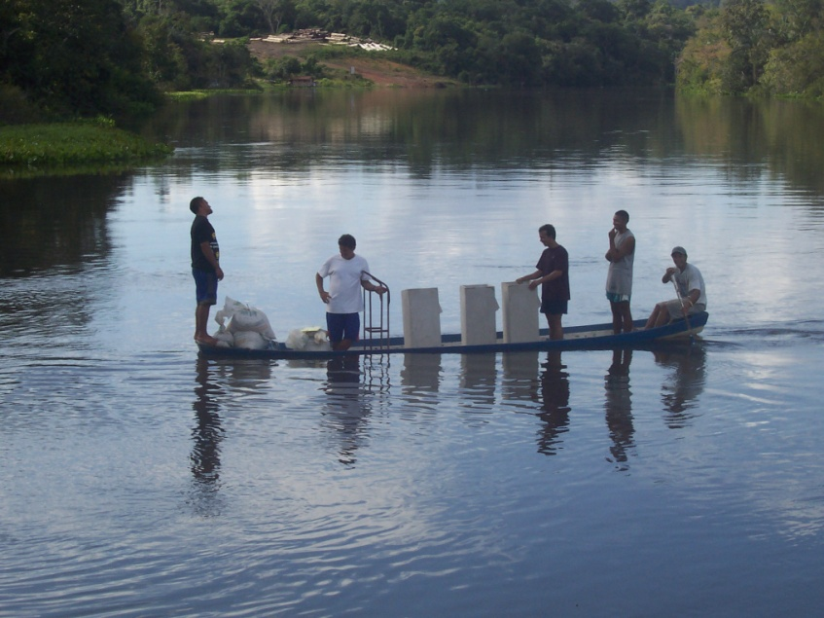
Distribution
Les consommables nécessitent une chaîne d'approvisionnement ininterrompue ; prendre en compte la durée de conservation
De nombreux produits durables sont lourds ou fragiles
Distribution traditionnelle
Boutiques
Pharmacies
Distribution non traditionnelle
Volontaires dans les communautés
Équipes mobiles de vente
En direct de l'usine
Filtres biosable (crédit : CAWST)
Filtre à pot en céramique au Cambodge (crédit : RDI)
Notes:
Les consommables requièrent une chaine d’approvisionnement ininterrompue et à long terme. La durée de conservation des produits et l'assurance qualité sont des facteurs critiques à prendre en compte lors de la production et la distribution de consommables. Par exemple, les consommables qui ont une durée de conservation courte comme le chlore doivent de préférence être produits localement et distribués en circuit court. A l'inverse, les produits à durée de conservation longue, tels que les Aquatabs® ou Pur®, se prêtent à une production internationale et à une distribution globalisée.
Les produits de CTED durables sont généralement plus adaptés à une production locale. Les filtres biosable ainsi que les filtres à céramique peuvent être fabriqués à l'aide de matériaux disponibles localement. Ils sont produits selon des processus bien établis, ce qui permet de respecter des normes cohérentes d'une communauté à l'autre, à des coûts inférieurs à ceux de filtres importés. De plus, ces produits sont difficilement transportables sur de longues distances, à cause de leur poids ou de leur fragilité ; il est donc préférable de les produire aussi près que possible des utilisateurs.
Les organisations qui mettent en oeuvre des produits de CTED ont de nombreuses stratégies de distribution. En fonction de la force du secteur privé, certaines organisations choisissent de distribuer leurs produits dans le commerce, notamment en boutique ou en pharmacie. D'autres le font par des moyens moins traditionnels, tels que des groupes de volontaires dans les communautés ou des équipes de vente mobiles. Dans certains programmes, les familles doivent acheter leurs produits de CTED directement à l'usine ou à l'organisation responsable de la mise en oeuvre.

Slide 30
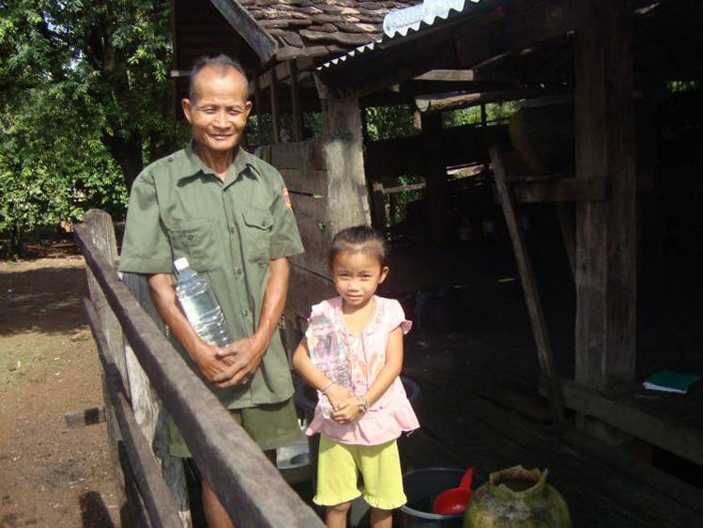
Fourniture de services
Nécessaire pour faire adopter la CTED au début, puis pour garantir une utilisation correcte dans la durée
Les familles ont besoin d'un point de contact
Service de suivi
Questions
Achat de pièces de rechange
Difficultés pour les responsables de la mise œuvre à apporter du soutien après la fin du programme
Font généralement appel aux promoteurs de la santé communautaire et aux agences gouvernementales
SODIS (crédit : EAWAG/SANDEC)
Notes:
Les responsables de la mise en œuvre doivent définir un système qui permette de soutenir les familles dans leur pratique correcte et régulière de la CTED à long terme. Les familles ont besoin d’un interlocuteur pour le suivi, l’achat de pièces de rechange, et obtenir des réponses à leurs questions.
Les organisations doivent identifier le niveau de service nécessaire et le moyen de le financer pour garantir que cela sera bien fait. La fourniture de services sur le long terme, même après la fin de la mise en œuvre du programme, fait généralement appel aux promoteurs de la santé communautaire, aux institutions locales (par exemple le centre de santé), et aux agences gouvernementales.
Pour les consommables vendus dans le commerce, le secteur privé a intérêt à apporter un soutien suivi aux familles, ce qui garantit qu'ils seront satisfaits et qu'il rachèteront le produit. La situation est différente pour les produits durables à achat unique et qui sont rarement remplacés. Les entreprises qui les vendent ont moins intérêt à apporter ce soutien aux familles puisque le coût réduira leur marge sur le produit.
"Les filtres à céramique ne sont pas une ressource passive ; ils requièrent une gestion et un entretien permanents de la part des utilisateurs. C'est pourquoi, comme pour des ordinateurs, le soutien après vente est essentiel pour un usage correct et systématique des filtres.”
(Hagan et al, 2009)

Slide 31
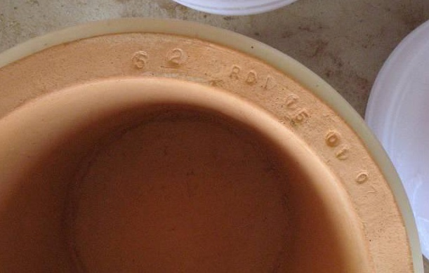
Suivi et amélioration
Cela dépend de la capacité de l'organisation qui met en œuvre ainsi que de la nature des activités du programme
Il n'existe pas de formule précise, cependant le suivi concerne souvent les points suivants :
Gestion
Qualité des produits
Systèmes de distribution
Education des familles
Performance et utilisation du moyen de CTED
Impact
Il faut faire simple !
Marquage d'un filtre à céramique
(Crédit : RDI)
Notes:
La surveillance est essentielle à l’amélioration continue de la mise en œuvre. Elle permet de créer un mécanisme de retour au sein d’un programme. C’est particulièrement important pour mesurer l’impact et la réussite d’un programme, notamment si l’organisation souhaite élargir ses activités.
La clé d’une surveillance réussie est de rester simple et compatible avec les moyens de l’organisation. De nombreuses organisations qui mettent en œuvre des programmes ont tendance à collecter de trop nombreuses données, et à se retrouver submergées d'informations qui ne sont pas nécessairement utiles. L'idéal est de se fixer quelques indicateurs qui peuvent être renseignés sans représenter une charge supplémentaire pour le programme.
L'étendue de la surveillance varie en fonction de la capacité de l'organisation qui la met en œuvre et de la nature de ses activités. Il n'existe pas de formules précise à suivre pour les organisations, cependant les programmes surveillent souvent les points suivants :
Gestion
Qualité des produits
Systèmes de distribution
Education des familles
Performance et utilisation du système de CTED
Impact

Slide 32
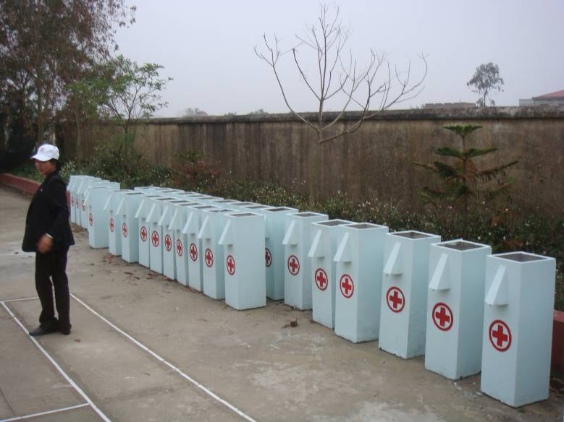
Suivi et amélioration
Les bons programmes de surveillance :
Sont complètement intégrés aux activités du programme
Sont simples et non pénibles pour le personnel
Recueillent des informations précises
Entrainent des modifications et des améliorations du programme, en fonction des leçons apprises et des informations recueillies
Filtres biosable au Vietnam (crédit : CAWST)
Notes:
Les bons systèmes de surveillance partagent les caractéristiques suivantes :
Complètement intégrés aux activités du programme
Simples et non pénibles pour le personnel
Collectent des informations précises liées aux entrées, aux sorties et aux processus du programme
Entrainent des modifications et des améliorations du programme, en fonction des leçons apprises et des informations recueillies

Slide 33
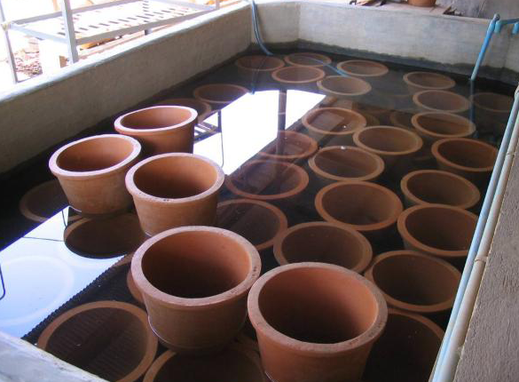
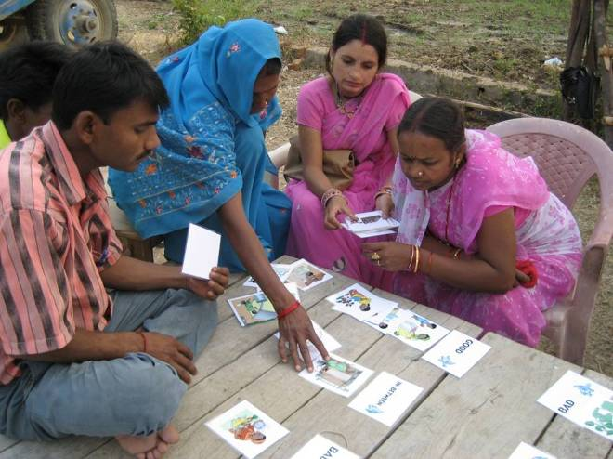
Contrôle des processus et observation de l'impact
Contrôle des processus
Les processus contribuent au bon fonctionnement du programme
"Est-ce que nous faisons les choses correctement ?"
Observation de l'impact
Impact sur la population cible
"Est-ce que nous faisons les choses correctement ?"
Filtre à pot en céramique au Cambodge (crédit : RDI)
(crédit : CAWST)
Notes:
Le suivi au cours de la mise en œuvre est divisée en deux grandes parties : le contrôle des processus et l'observation de l'impact.
Le contrôle des processus consiste à observer les processus qui contribuent au fonctionnement du programme. Cela comprend la production, le contrôle de la qualité, les systèmes de distribution, le contrôle financier, l'utilisation des matériaux, et la gestion du programme. L'observation de l’impact aide les exécutants à répondre à la question : "Est-ce que nous faisons les choses correctement ? ". En fonction de l'approche de la mise en œuvre, il existe de nombreux indicateurs de processus différents qui peuvent être utilisés pour le suivi du programme. Parmi ces indicateurs, on trouve par exemple :
Nombre de produits fabriqués
Nombre de produits distribués
Coût par produit
Nombre de personnes formées (par exemple promoteurs de la santé communautaire, techniciens, personnel)
Nombre de supports éducatifs distribués
Nombre de ménages visités
L'observation de l'impact considère l'impact qu'a le programme sur la population ciblée. Pour cela, il peut s'intéresser aux données suivantes : nombre de personnes disposant d’eau améliorée en résultat de la mise en œuvre de la CTED ; utilisation correcte et régulière de la CTED ; efficacité de la CTED ; pertinence des efforts de promotion et d’éducation ; et utilité des supports éducatifs. L'observation de l’impact aide les exécutants à répondre à la question : "Est-ce que nous faisons les choses correctement ? ". Voici quelques exemples d'indicateurs d'impact :
Pourcentage de produits dont les paramètres de fonctionnement basiques sont satisfaisants
Pourcentage de produits toujours en fonctionnement après une durée donnée
Pourcentage de produits utilisés correctement après une durée donnée
Avantages et inconvénients du produit selon les utilisateurs
Nombre de personnes ayant accès à l'eau potable

Slide 34
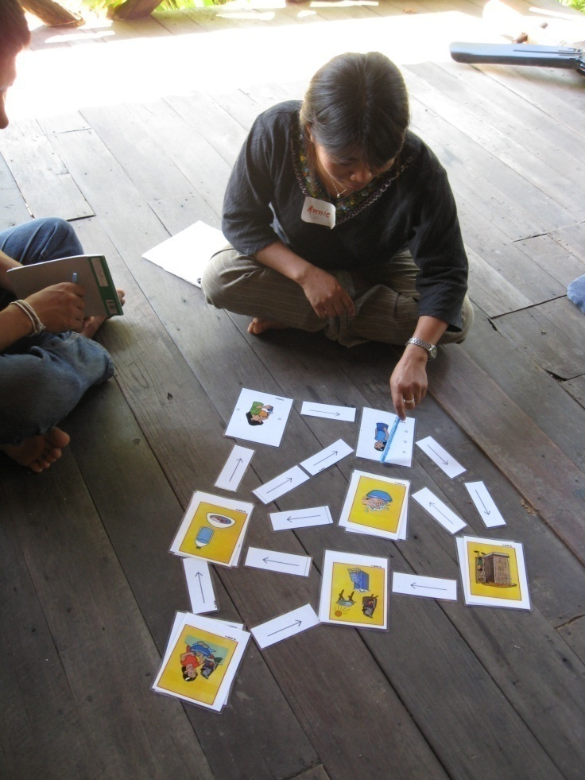
Renforcement des capacités humaines
Développement des connaissances et des compétences des gens
Développement de la capacité des populations locales à répondre à leurs propres besoins
Des rôles variés sont nécessaires à la mise en œuvre
Les rôles peuvent être exécutés par une seule organisation ou être répartis entre plusieurs organisations
Activité des voies de transmission
(crédit : CAWST)
Notes:
Le développement des connaissances et des compétences des personnes fait partie du développement de la capacité organisationnelle nécessaire à la mise en œuvre. Un processus de développement des capacités avec validation des compétences peut être utilisé pour développer les capacités individuelles et celles de l'organisation. L’objectif final des programmes de CTED devrait être de développer la capacité des populations locales à satisfaire leurs propres besoins.
Des rôles variés sont nécessaires pour mettre en œuvre des programmes de CTED. Les rôles suivants peuvent être exécutés par une seule ou plusieurs organisations :
Responsables de la mise en œuvre : individu ou organisation qui planifie et exécute un programme de CTED
Promoteurs de la santé communautaire : sensibilisent et éduquent les foyers à propose des besoins en eau potable et en solutions de CTED.
Fabricants de produits : construisent et distribuent les produits de CTED
Formateurs : forment et conseillent les responsables de la mise en œuvre de projets.
Autres parties prenantes : donateurs, gouvernement, universités et institutions d’éducation
Différents rôles sont importants afin que les programmes de CTED soient réussis et durables. Ces rôles peuvent être exécutés par une seule ou plusieurs organisations : Dans le cadre d'une approche intégrée, les responsabilités sont partagées entre toutes les parties impliquées. Le passage à grande échelle des programmes de CTED nécessite le développement de partenariats créatifs et une collaboration entre les différents rôles et différents types d'organisations. Dans cette optique, il est possible de combiner les forces de différents types d'organisations pour créer des synergies.
Les centaines d'initiatives pour la CTED à l'échelle mondiale sont mises en œuvre par des organisations très variées. En voici quelques exemples :
Gouvernements de tous niveaux (en charge de la santé, du développement rural, de l'eau ou de l'environnement)
Agences de l'ONU (par exemple l'UNICEF)
Organisations autochtones non gouvernementales (créées et gérées localement)
Petites organisations internationales (groupes et individus de pays développés qui lancent des programmes, souvent en partenariat avec une organisation ou une communauté locale)
Grandes organisations multinationales (dont les activités sont basées dans plusieurs pays en développement)
Secteur privé
Chaque type d'organisation a ses propres caractéristiques, ses forces et ses faiblesses

Slide 35
Rôles dans la mise en œuvre
Autres parties prenantes
Promoteurs de la santé communautaire
Formateurs
Responsables de la mise en œuvre de projets
Familles
Fabricants de produits

Slide 36
Types de responsables de la mise en œuvre
ONG autochtones
ONG internationales et multinationales
Agences de l'ONU
Gouvernement
Secteur privé
Les partenariats sont importants
Ils nécessitent une excellente planification, des compétences en matière d'organisation et de communication
Notes:
Il n'existe pas de profil type du responsable de la mise en œuvre de programme. Si l'on étudie les programmes de CTED, on voit qu'il existe une grande diversité de responsables de la mise en œuvre. Cependant, les responsables de la mise en œuvre de programmes qui ont réussis ont un certain nombre de caractéristiques en commun, notamment d'excellente facultés de planification, de management, d'organisation et de communication.

Slide 37
Promoteurs de la santé communautaire
Essentiels pour une mise en œuvre réussie
Ils facilitent l'apprentissage de la CTED
Activités communautaires et visites à domicile
Compétences nécessaires :
Inspirer confiance et être respecté
Parler la langue
Comprendre la culture
Excellente communication
WaterGuard au Myanmar
(crédit : PSI Myanmar)
Notes:
Les promoteurs de la santé communautaire sont essentiels pour la bonne mise en œuvre de projets de traitement de l'eau à domicile. Leur rôle principal est de faciliter le processus d'apprentissage et d'aider les autres à améliorer leurs pratiques liées à l'eau, l'hygiène et l'assainissement en organisant des activités communautaires et des visites à domicile.
Les promoteurs de la santé communautaire présentent en général leurs résultats au responsable de la mise en œuvre du projet. Ils peuvent être soit payés, soit volontaires, et peuvent travailler à plein temps ou seulement quelques heures par semaine. Selon l'organisation qui met en oeuvre le projet, les promoteurs de la santé communautaire peuvent être chargés d'autre activités, comme par exemple le suivi.
A condition d'avoir les compétences suivantes, quasiment tout le monde peut devenir promoteur de la santé communautaire :
Inspirer confiance et être respecté par les membres de la communauté
Parler la langue locale
Comprendre la culture locale
Communiquer efficacement et être à l'écoute
Donner le bon exemple en matière d'eau, d'hygiène et d'assainissement
Être volontaire pour répondre aux besoins en eau, hygiène et assainissement de la communauté
Les promoteurs de la santé communautaire ne doivent pas nécessairement être des experts en eau, hygiène et assainissement. Ils peuvent acquérir ces connaissances par des formations. Il est plus important qu'ils soient capables d'apprendre et de communiquer.

Slide 38
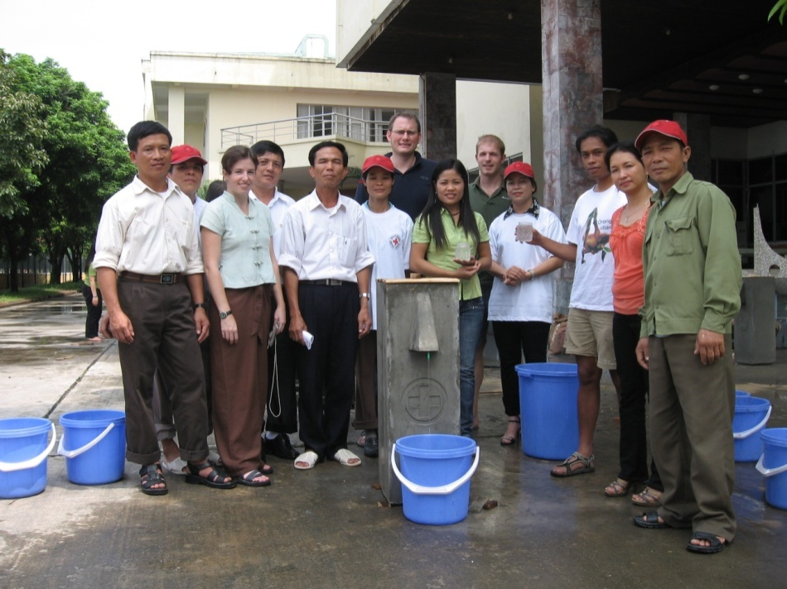
Formateurs
Aident les gens à acquérir des connaissances et des compétences pour différents rôles
De la théorie ET de la pratique
Personnel interne qualifié
Organismes de formations externes
Formation sur le filtre biosable au Vietnam
(crédit : CAWST)
Notes:
Des formations et du conseil sont souvent nécessaires pour développer les capacités des personnes qui remplissent les différents rôles de la mise en œuvre. Une assistance sur le terrain est un facteur important qui peut contribuer à la réussite des programmes. Pour de nombreuses personnes, la formation aide à développer les connaissances et les compétences, ainsi qu'à acquérir la confiance qui permettra de résoudre les nombreuses difficultés qui se présenteront régulièrement.
Toutes les formations doivent être pratiques et aider à résoudre les difficultés auxquelles le responsable de la mise en œuvre devra faire face. Bien souvent, les responsables de la mise en œuvre se concentrent sur la formation et sur la théorie, ce qui est généralement insuffisant. En fonction de leurs compétences humaines, les organisations peuvent aussi avoir besoin d'apprendre à planifier, mettre en œuvre et faire le suivi de leurs programmes.
Des organisations formatrices externes comptent dans leurs rangs des conseillers et des volontaires très qualifiés qui peuvent vous former de manière professionnelle, vous conseiller, et vous aider à développer votre réseau. Des organisations expérimentées basées dans le pays peuvent aussi former d'autres organisations communautaires aux différents rôles de la mise en œuvre de programmes de CTED.

Slide 39
Autres parties prenantes
Donateurs
Personnes individuelles locales et internationales, organisations communautaires, fondations, gouvernement
Universités et établissements éducatifs
Mènent des recherches pour aider la CTED
Évaluation des programmes et observation des impacts
Gouvernement
Mission d'apporter l'eau potable
Certains ont rédigé des directives nationales pour la CTED
Notes:
Il est important que les responsables de la mise en œuvre travaillent en étroite collaboration avec les autres parties prenantes. Il existe différents types de parties prenantes qui jouent un rôle à différents moments, notamment :
Les donateurs peuvent être des individus locaux et internationaux, des organisations communautaires, des fondations, et des agences gouvernementales. Les organisations qui mettent en œuvre des projets ont besoin d’un financement régulier et à long terme pour avoir la garantie que leurs activités sont mises en œuvre sans interruption. Elles ont un rôle à jouer dans l'éducation des donateurs qui ne sont pas nécessairement familiers avec la CTED et les bonnes pratiques de mise en œuvre. Il est utile que les donateurs comprennent ce qu'ils financent et pourquoi ils le font car ils doivent réviser et valider des propositions, donner des conseils, et évaluer des programmes.
Le gouvernement est responsable de l'approvisionnement en eau potable ; il a donc tout intérêt à voir se mettre en œuvre des programmes de CTED. Certains gouvernements ont rédigé des directives nationales pour la CTED. Le soutien et l'approbation par des agences gouvernementales donne du crédit à la CTED et au projet. Le gouvernement peut financer et fournir des ressources en nature (par exemple des locaux ou des moyens de transport) pour appuyer la mise en œuvre.
Les universités et les établissements éducatifs font de la recherche qui peut appuyer la pertinence de la CTED auprès des décideurs politiques et des donateurs (Clasen, 2009). Les universités et autres institutions peuvent mener des recherches sur le développement technologique et sur la mise en œuvre de programmes. Elles peuvent aussi aider les responsables de la mise en œuvre à évaluer leurs programmes.

Slide 40
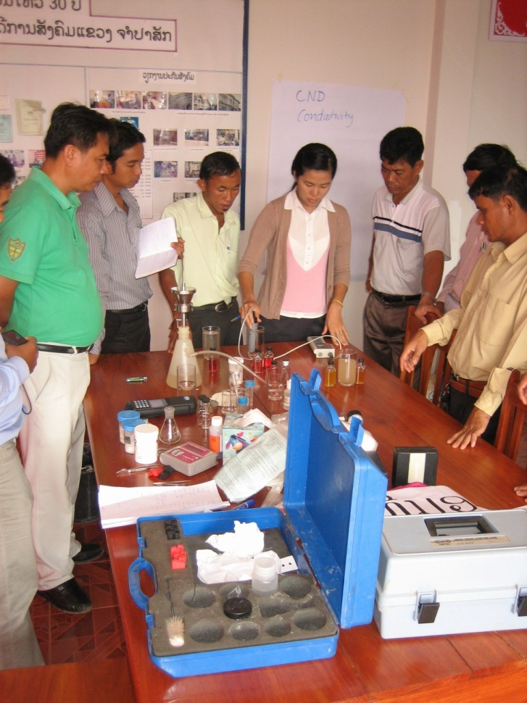
Processus de renforcement et validation des compétences
Compétences
Connaissance, aptitude ou attitude nécessaire pour jouer un rôle
Validation.
Processus qui consiste à vérifier les compétences des gens
Les validateurs peuvent être internes ou externes
Formation aux analyses de qualité de l'eau
(crédit : CAWST)
Notes:
Une compétence est un bilan de connaissances, d'aptitudes ou d'attitudes qui constitue une exigence standardisée pour qu'une personne puisse convenablement accomplir un travail ou jouer un rôle. Une liste de compétences peut être rédigée par les responsables de la mise en œuvre pour chacun des rôles de l'organisation, tels que ceux de formateur, de fabricant de produits ou de promoteur de la santé communautaire.
La validation consiste à vérifier les connaissances, les aptitudes et les attitudes des gens pour attester de leur compétence à remplir leur rôle. Les validateurs peuvent faire partie de l'organisation responsable de la mise en œuvre ou travailler pour des organisations de formation externes.
Les responsables de la mise en œuvre peuvent mettre en place un processus de développement et de validation des compétences pour plusieurs raisons :
Cela offre un cadre qui permet aux personnes et aux organisations d'élargir leurs connaissances, leurs aptitudes et leurs attitudes par rapport à un processus ou une tâche spécifique
Cela donne de la crédibilité à l'organisation en légitimant sa capacité à fournir des produits et des services de haute qualité
Cela donne à l'organisation responsable de la mise en œuvre de nouvelles possibilités de financement car elle peut défendre la qualité de ses produits et de ses services
Cela distingue ceux qui ont été formés et qui fournissent un bon produit et un bon service des autres

Slide 41
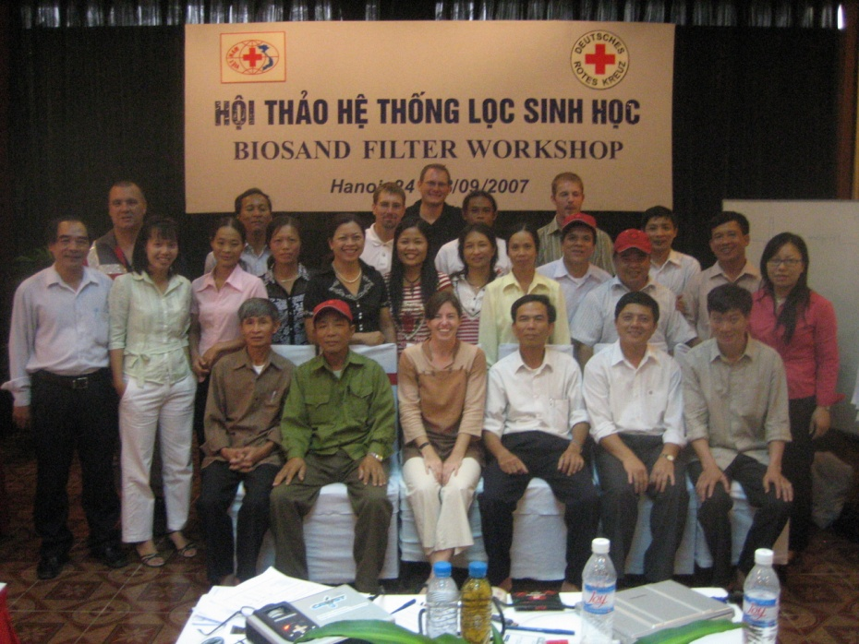
Développement des compétences
Allouer du temps et des ressources pour la formation et l'apprentissage
Soutien externe pour la formation et au conseil
Apprenti auprès de personnel interne qualifié ou d'experts extérieurs
Suivi et mentorat permanents
Une formation au Vietnam
(crédit : CAWST)
Notes:
Les organisations responsables de la mise en œuvre doivent s'assurer qu'il y a suffisamment de temps et de ressources disponibles pour la formation et l'apprentissage, afin que les personnes puissent acquérir de nouvelles compétences ou développer celles qu'ils ont déjà. Une évaluation des besoins peut être menée pour aider les organisations à identifier les manques de compétences et développer un plan pour développer leurs capacités. La durée d'un processus de validation des compétences dépend du point de départ et de la capacité des personnes à développer leurs connaissances et leurs compétences.
Souvent, les gens deviennent compétents dans un rôle en participant à des formations, puis par un apprentissage avec du personnel qualifié interne ou des experts externes. Ils sont alors amenés à prendre progressivement plus de responsabilités au fur et à mesure qu'ils gagnent en confiance et qu'ils développent leurs connaissances et leurs aptitudes. Le développement des compétences et des capacités ne se fait pas en une fois ; il est important de fournir un suivi et un mentorat permanents lors de la pratique des aptitudes nouvellement acquises. Une fois pleinement compétents, les personnes et les organisations peuvent alors agir en tant que centres d'expertise locaux et transmettre leurs connaissances et leurs compétences à d'autres organisations communautaires.

Slide 42
Financement de programme
Besoin de financement régulier sur le long terme pour garantir que les activités puissent se dérouler correctement
Un financement approprié est essentiel pour :
Garantir que les efforts de mise en œuvre soient durables
Avoir la possibilité de passer à l'échelle supérieure et atteindre de nouvelles régions et de nouveaux marchés
Nécessité d'éduquer les donateurs qui ne sont pas nécessairement familiers avec la CTED et les bonnes pratiques de mise en œuvre.
Possibilité de combiner les sources de financement pour couvrir les différentes dépenses.
Notes:
Les responsables de la mise en œuvre ont besoin d’un financement régulier et à long terme pour garantir le suivi des activités sur la durée du projet. Un financement adéquat est essentiel pour garantir la durabilité des efforts de mise en œuvre, et pour permettre d'étendre la portée du programme afin d'atteindre de nouvelles régions et de nouveaux marchés.
Les coûts de mise en œuvre sont très variables en fonction des programmes. Au minimum, les coûts suivants doivent être pris en compte :
Planification et administration du programme
Activités de promotion et d’éducation
Fabrication et distribution des produits
Suivi et évaluation
Les responsables de la mise en œuvre ont souvent besoin d’une combinaison de sources de financement pour couvrir leurs dépenses. Il est important de définir clairement qui doit assumer chaque coût, et pour quelle période de temps. Le financement dépend également de la structure légale de l'organisation (par exemple, entreprise à but lucratif, ONG) et de sa stratégie de mise en œuvre (par exemple si elle subventionne les produits ou si elle les distribue dans le commerce). Exemples de sources de financement :
Donateurs locaux et internationaux
Organisation responsables de la mise en œuvre de programmes
Revenus des familles
Partenariats avec le gouvernement
La clé pour que les organisations responsables de la mise en œuvre de programmes obtiennent des financements est de savoir à qui demander des demander, de bien présenter les raisons pour lesquelles elles demandent ces financements, et d'expliquer comment le soutien financier peut permettre la mise en œuvre de programmes plus efficaces. Typiquement, les donateurs et bailleurs de fonds commencent par attribuer de faibles sommes pour permettre la mise en œuvre d'un projet de démonstration ; puis, en fonction des résultats et des plans de projets, des sommes plus importantes peuvent suivre.

Slide 43
Révision
Qu'avez-vous appris concernant les cinq composantes de la mise en œuvre de la CTED ?
Notes:
Activité :
Séparez les participants en 5 groupes. Demandez aux groupes de se positionner devant une des feuilles de tableau affichées dans la salle portant les titres "Créer une demande", "Fournir des produits et des services", "Contrôler pour améliorer", "Développer les compétences", et "Financement de programmes".
Demandez aux groupes de discuter du sujet et d’écrire ce qu’ils ont appris sur la feuille.
Au bout de 5 minutes, demandez aux groupes de passer au sujet suivant. Demandez aux groupes d'examiner et de discuter de ce que le groupe précédent a écrit, et ajouter des remarques sur la feuille.
Répétez l’opération pour chaque sujet. Ensuite, demandez aux groupes de revenir a leur première feuille et de lire le résumé des idées. Demandez aux groupes de présenter brièvement ce qui est écrit sur le tableau de conférence à l'ensemble du groupe.
Résumé de messages clés :
Il n'existe pas d'approche standard de mise en œuvre.
La création de la demande, la fourniture de produits et de services, le suivi et l'amélioration, sont des thèmes complexes et interconnectés
Le renforcement des capacités est un engagement à long terme
Le financement des programmes doit être durable, sur le long terme, et régulier
L’approche du responsable de la mise en œuvre doit être bien pensée. La mise en œuvre de la CTED est un procédé complexe pour lequel l’efficacité d’une stratégie particulière peut être très dépendante des autres choix qui sont faits. Parfois, les stratégies choisies par les responsables de la mise en œuvre peuvent se compléter et se renforcer mutuellement, ce qui produit des programmes très efficaces. En d’autres occasions, les stratégies choisies peuvent se contredire ou s'annuler mutuellement, ce qui conduit à une mise en œuvre inefficace.
Revoyez les attentes d'apprentissage de la diapositive n°3. Demandez aux participants si leurs attentes ont été atteintes. Si non, donnez des options pour que les participantes puissent trouver les informations qu’ils cherchaient ou bien identifiez les prochaines étapes de suivi.

